Slide 1



SYSU 2023
PRESENTATION SLIDE
《考虑情感的三策略囚徒困境博弈模型与合作演化》论文阅读报告
林晓霞 罗明昊 房晓宇 齐志东

Slide 2

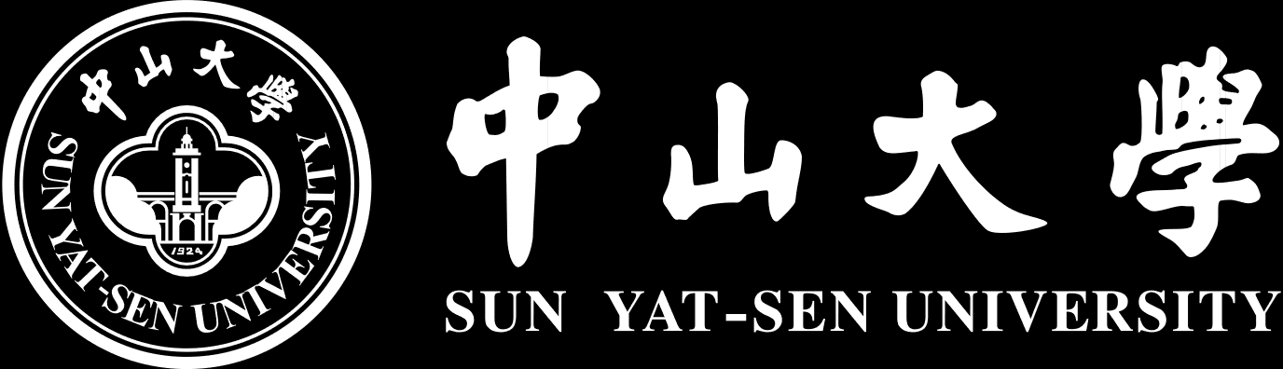

目录
对于本篇论文的学习成果介绍
01
02
03
04
情感博弈模型
研究方法
三种网络结构
我们的算法
问题的模型
作者的模型建立
作者的计算结果及分析
一些复现与创新
研究背景及模型研究进程
三策略囚徒困境博弈模型
采用蒙特卡罗方法对三策略囚徒困境博弈模型进行演化仿真
格子网络 随机网络
BA无标度网络
期望收益
参数改变
Notes:
幻灯片制作：中山大学党委宣传部 陈柏辰
幻灯片内置的所有示例图片、手绘建筑元素版权归中山大学党委宣传部和供稿人所有，不得移作他用。

Slide 3


SYSU 2023
01
情感博弈模型
研究背景及模型研究进程
三策略囚徒困境博弈模型

Slide 4


研究背景
达尔文的进化论认为，“物竞天择，适者生存”，物种的生存和繁衍是通过适应环境来实现的。而个体与个体之间的竞争是不可避免的。同样，人类社会由于利己本能也会产生竞争。
物竞天择
适者生存
1924年在人类社会的社会关系上衍生出了“合作”的行为模式，即在个体的利己本能基础上加上了一部分“利他”属性，形成了“双赢”的局面。
合作
囚徒困境模型就是这一行为模式的经典模型

Slide 5
模型研究进程
个体的合作意愿与情绪特征相关
比较α，β和固定参数C的大小，介绍各种情绪可能性
Evolution of cooperation driven by the diversity of emotions
The role of emotions in spatial prisoner’s dilemma game with voluntary participation
情感驱动的合作进化
主论文
两策略囚徒困境博弈模型
遗传算法
增加孤独者策略
（自愿参与）
在方形晶格上进行蒙特卡罗模拟
构建具有40000个个体的社会图网络
在格子网络、随机网络和BA无标度网络上模拟

Slide 6

三策略囚徒困境博弈模型（自愿参与）
· 玩家有三种可能的策略：合作，背叛和孤独
· 博弈收益矩阵（文章参数取值为R=1，S=0，P=0，σ=0.3 以及 T=1.5）
项目 | 博弈方2
 |  | 合作 | 背叛 | 孤独
博弈方1 | 合作 背叛 孤独 | R/R T/S σ/σ | S/T P/P σ/σ | σ/σ σ/σ σ/σ

Slide 7

W
情感量化表达
W=1
欺凌
漠然
W=0
对强者，β∈[0, 1]
同情
漠然
畏惧
尊敬
对弱者，α∈[0, 1]
V=0
畏惧
嫉妒
02
03
V=1
V

Slide 8
行为决策规则
合作
孤独
背叛
对弱者同情
对强者尊重
对弱者漠然
对强者畏惧
对弱者欺凌
对强者嫉妒

Slide 9
W
行为决策规则
欺凌
漠然
W=1
背叛
p2
对强者，β∈[0, 1]
同情
合作
漠然
尊敬
不参与博弈
畏惧
合作
对弱者，α∈[0, 1]
p1
V=1
背叛
畏惧
嫉妒
02
03
V

Slide 10
SYSU 2023
02
研究方法
情感模仿规则
演化算法

Slide 11
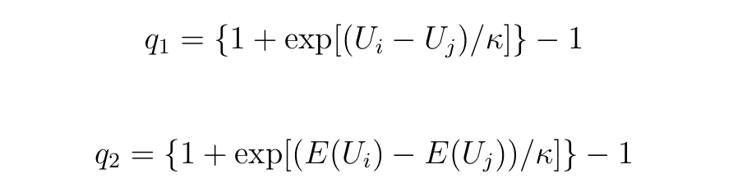
情感模仿概率
Emotional imitation probability
主论文
改进方法
模仿概率只与个体 i 与个体 j 的收益有关
主论文使用该轮博弈的实际收益进行学习模仿情感
尝试改进使用概论博弈的期望收益进行学习模仿情感

Slide 12
γ2 = q
情感模仿规则
Emotional imitation rules
(γ1 < q , γ2 > q )
模仿对弱者
(γ1 > q , γ2 > q )
不模仿
模仿对强者和弱者
(γ1 < q , γ2 < q )
模仿对强者
(γ1 > q , γ2 < q )
γ1 = q
02
03

Slide 13
演化算法
Evolutionary Algorithms
· 使用蒙特卡罗方法
· 具体步骤：
· 初始化建立完成的社会网络结构图，为每个个体随机分配参数组合用来表征情感行为特征，随机分配当前已有收益。
· 随机选取个体和其邻居进行博弈并计算收益，取平均收益替换该个体目前收益。
· 对该个体进行情感模仿更新，重复N轮作为一个蒙特卡罗步。
重复蒙特卡罗步，直至系统演化达到稳定状态，即观察到群体情感类型的分布达到稳定时停止迭代。

Slide 14
SYSU 2023
03
三种网络结构
格子网络
随机网络
BA无标度网络

Slide 15



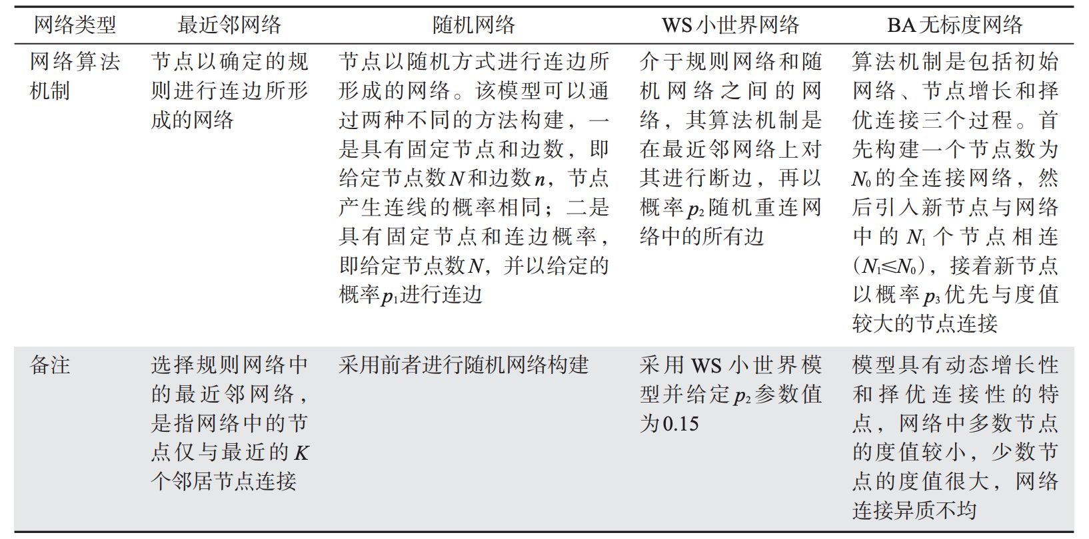
四类网络模型

Slide 16
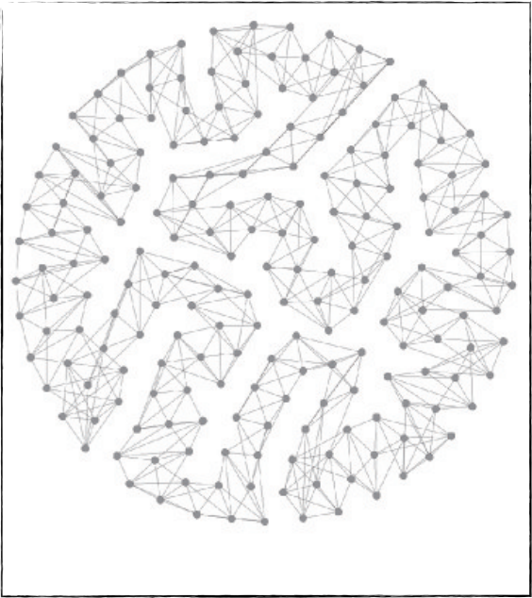
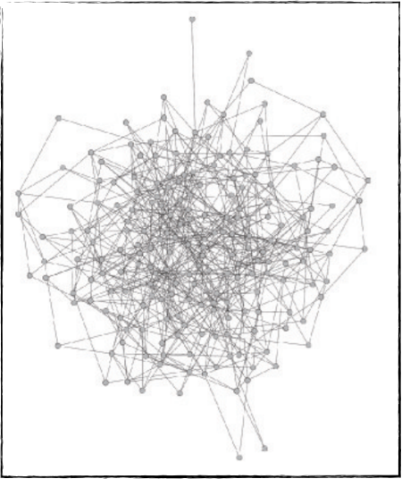
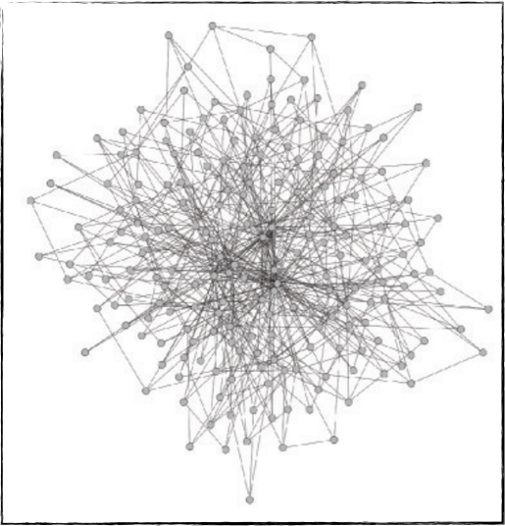
最近邻网络（K=5）

Slide 17
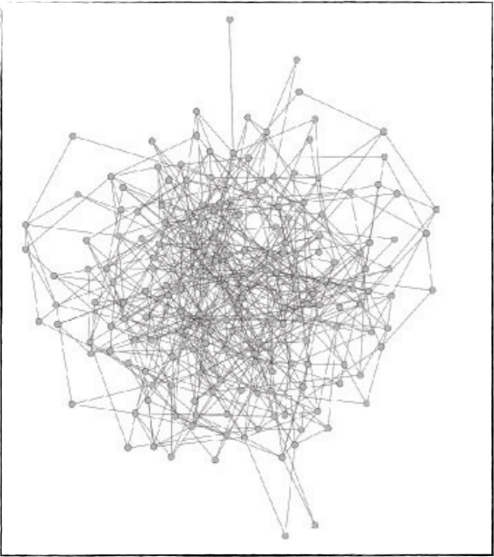
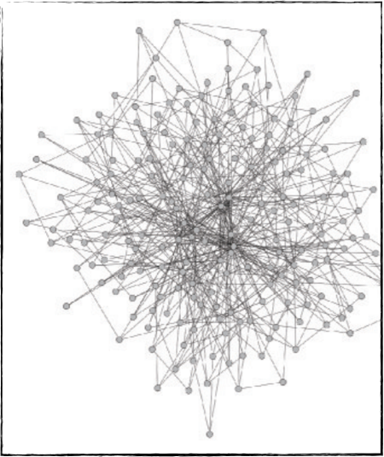
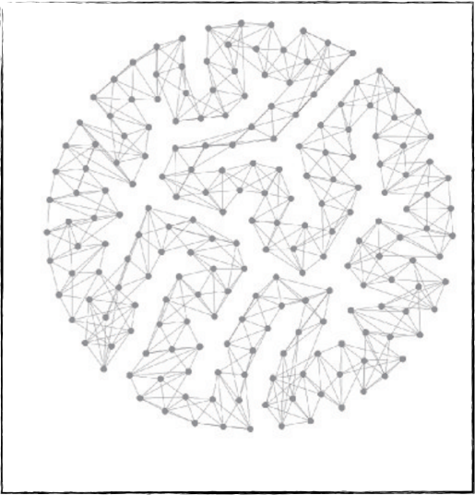
随机网络

Slide 18
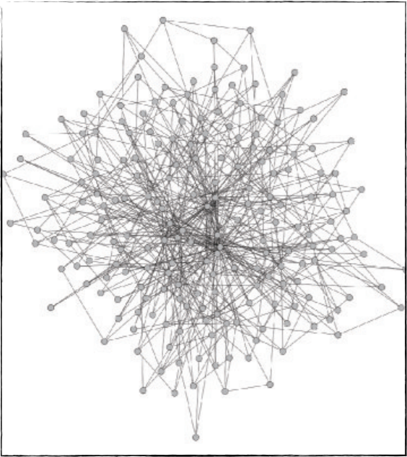
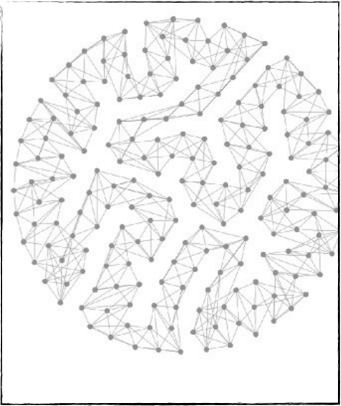
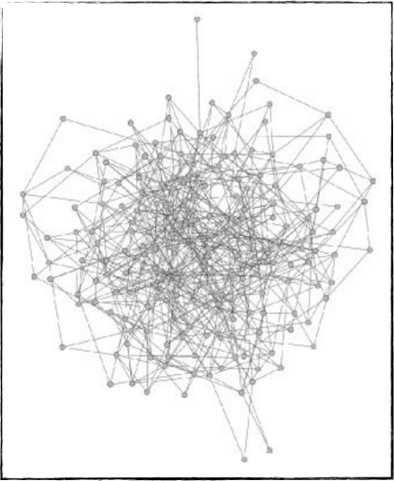
BA无标度网络

Slide 19
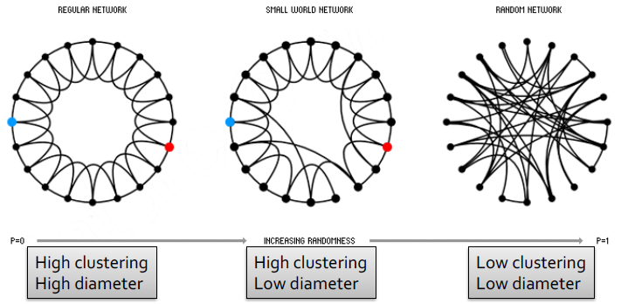
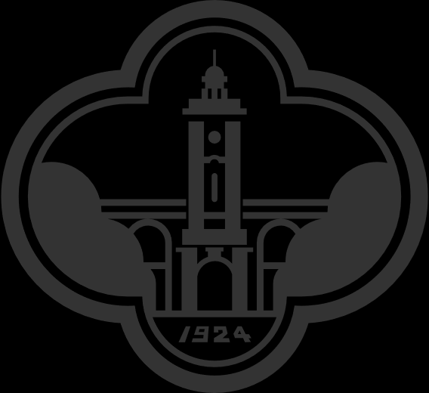
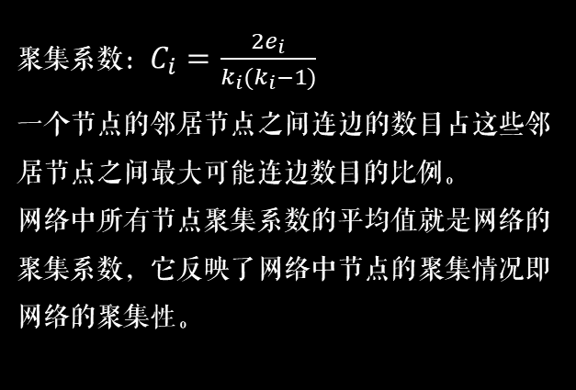
最近邻网络 to 随机网络
增加随机性
评价节点间相互的连通性如何
聚集系数：$C_{i}=\frac{2e_{i}}{k_{i}(k_{i}−1)}$
一个节点的邻居节点之间连边的数目占这些邻居节点之间最大可能连边数目的比例。
网络中所有节点聚集系数的平均值就是网络的聚集系数，它反映了网络中节点的聚集情况即网络的聚集性。

Slide 20
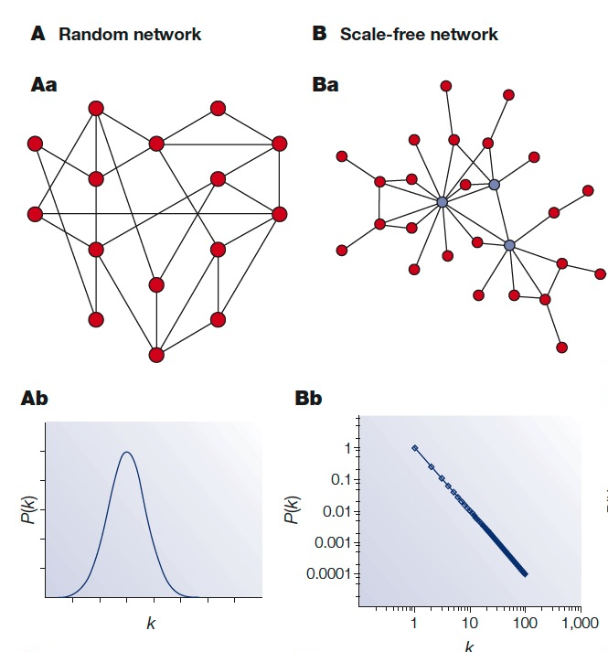
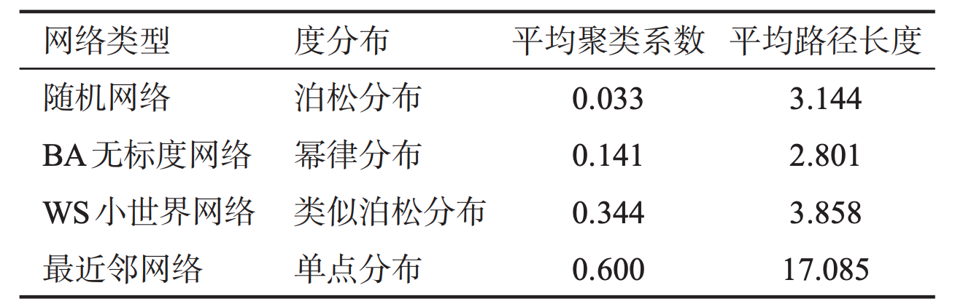
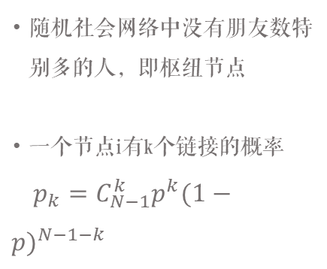
随机网络 to BA无标度网络
度分布的改变
随机社会网络中没有朋友数特别多的人，即枢纽节点
一个节点i有k个链接的概率
$p_{k}=C_{N−1}^{k}p^{k}(1−p)^{N−1−k}$
成长性和优先连接性是无标度网络度分布呈现幂律的两个最根本的原因
成长性是指网络节点数的增加
优先连接性是指新加入的节点总是优先选择与度值较高的节点相连

Slide 21
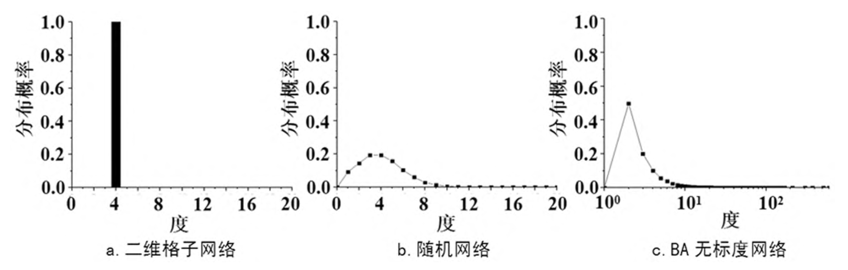
计算说明
群体规模N取为40000，采用相应的网络构造方法生成二维格子网络、随机网络和BA无标度网络
可以理解为贴贴社交型、微信社交型和微博社交型
参数取值为：R=1，S=0，P=0，σ=0.3 以及 T=1.5
被创没得赚，单干各自浅赚，合作共赢适当赚，背刺队友大赚特赚
分别将 α∈(0,1) 和 β∈(0,1) 均分为10段，将个体情感类型归类为400种情感类型
方便描述四万个人的情感类型
根据Ｗ和V的取值将群体的情感类分为4种：区域P1(W=1,V=1)、区域P2(W=0,V=1)、区域P3(W=1,V=0)和区域P4(W=0,V=0)
分出四种情感倾向：反派型、唯我独尊型、欺软怕硬型和社会友好型

Slide 22
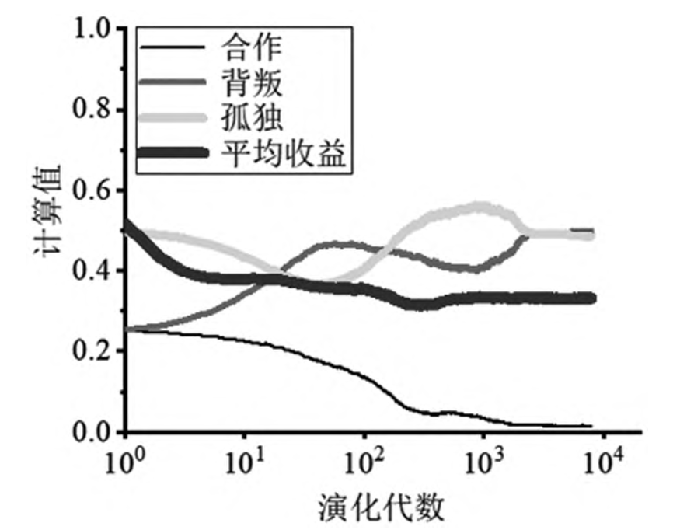
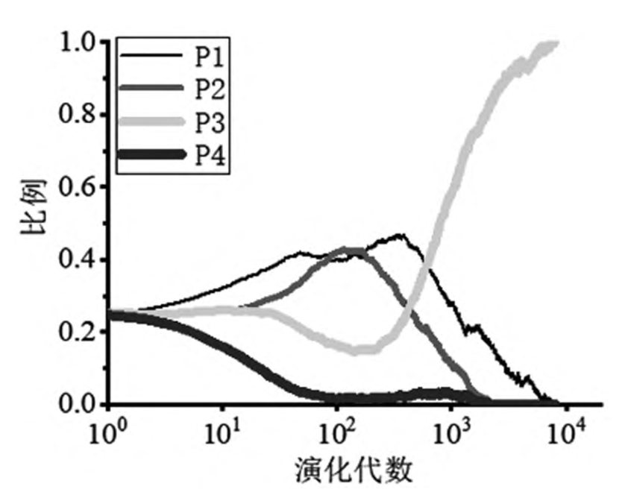
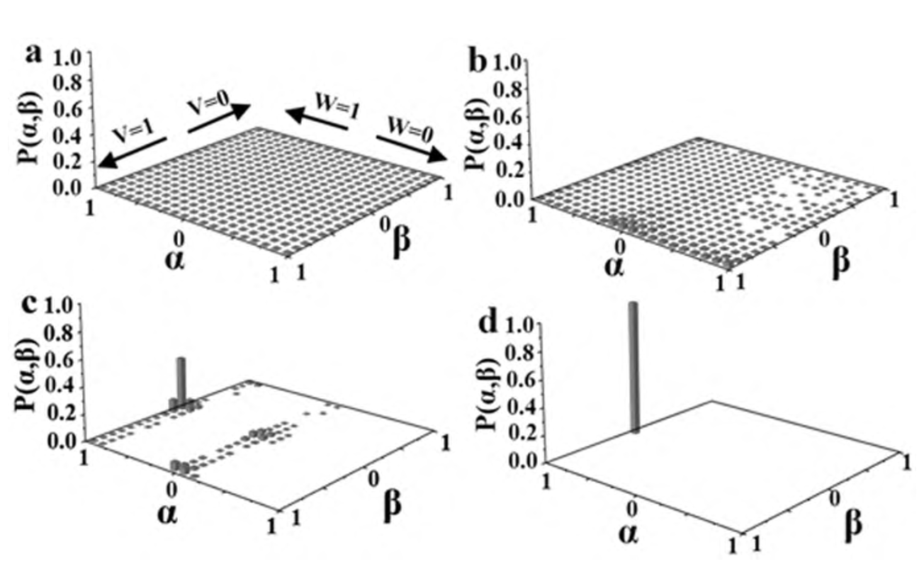

格子网络
基于格子网络的博弈系统中三种策略占比和平均收益的演化
基于格子网络的群体中情感类型占比的迭代演化（对应迭代步为1、100、1000、7944）
基于格子网络的四个情感区域内个体占比的演化
不合作小组
全员欺软怕硬
逐渐同化
所有个体的环境资源相同，个体为维护其积极的自我概念，一般倾向于进行下行比较（同弱者相比） 并产生对比效应，比较对象（弱者）的失败将导致个体产生自豪和高兴的正性情绪，从而达到增强自尊和主观幸福感的目的，因此，这可能是格子网络中对弱者欺凌和对强者畏惧的情感类型取得进化优势的原因
02
03

Slide 23
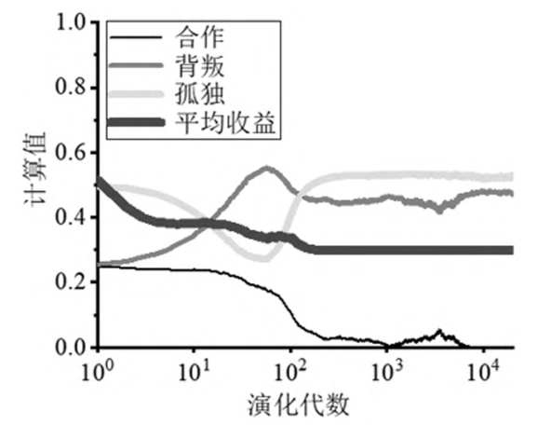
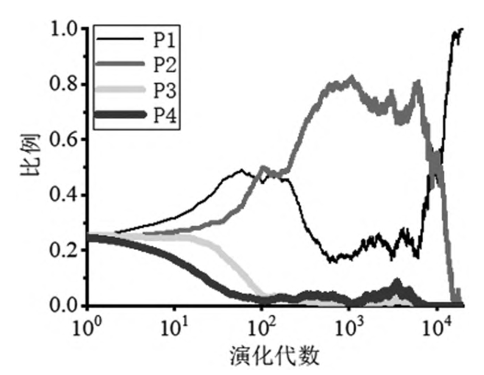
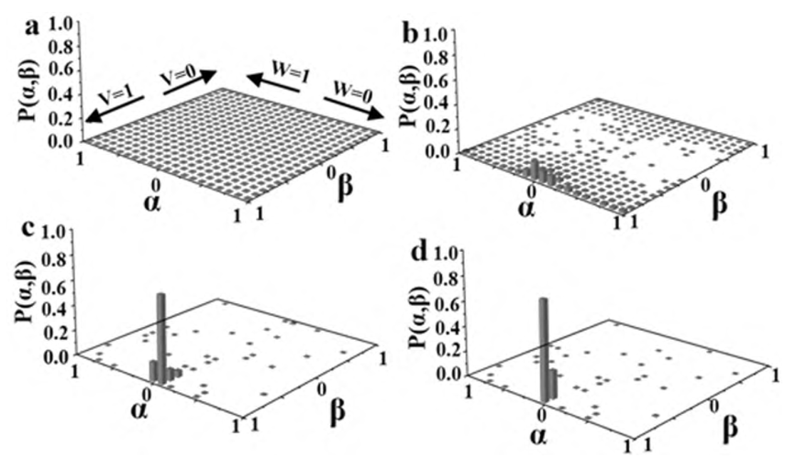

随机网络
基于随机网络的博弈系统中三种策略占比和平均收益的演化
基于随机网络的群体中情感类型占比的迭代演化（对应迭代步为1、100、1000、7944）
基于随机网络的四个情感区域内个体占比的演化
还是不合作
全反派
仍然会同化
大部分节点的邻居数目大致相同，邻居数高于或者低于平均数的节点都较少，这类似一种依靠朋友、熟人等强链接关系建立的网络。 在这种关系情境中，个体一般倾向于进行上行比较并产生对比效应，朋友的成功将导致个体产生嫉妒、憎恨等情绪，因此，这可能是随机网络中对弱者漠然和对强者嫉妒的情感类型在系统演化中取得主导地位的原因
02
03

Slide 24
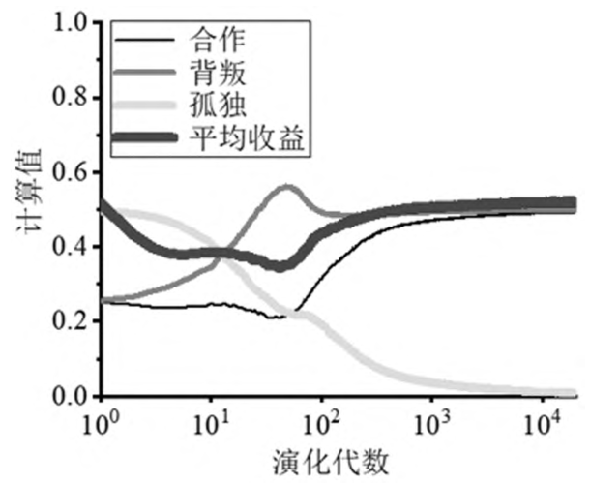
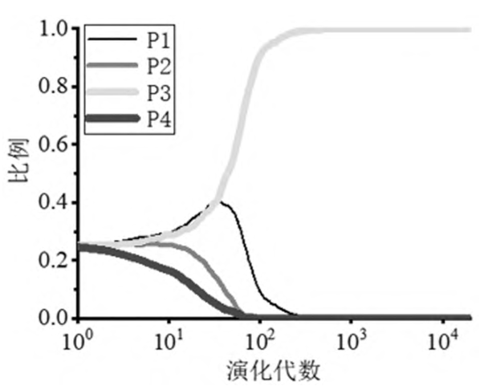
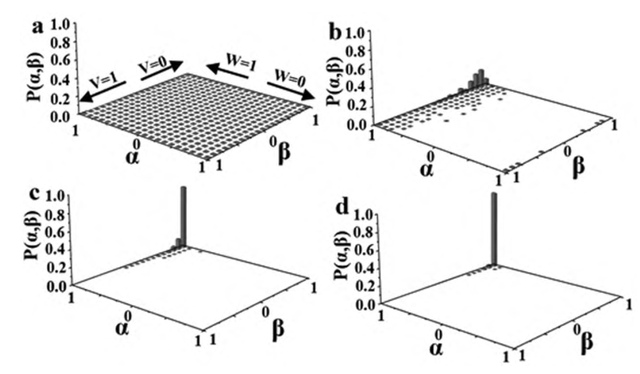
BA无标度网络
基于BA无标度网络的博弈系统中三种策略占比和平均收益的演化
基于BA无标度网络的四个情感区域内个体占比的演化
基于BA无标度网络的群体中情感类型占比的迭代演化（对应迭代步为1、100、1000、7944）
绝不单干
欺软怕硬
同化
由于具有较多邻居数目的中心节点的存在，以及大量的节点只有很少的邻居，使得个体在进行上行比较时（同强者相比，强者一般为中心节点），基于自我完善的动机产生同化效应，强者的成功会使个体产生敬仰并备受激励；在进行下行比较时（同弱者相比，弱者一般不为中心节点），出于自我满足的动机产生对比效应，弱者的失败会使个体产生自信和提高自尊。因此，这可能是BA无标度网络中系统最终演化为对弱者欺凌和对强者尊敬的情感类型的原因
02
03

Slide 25
SYSU 2023
04
我们的算法
——复现与创新
期望收益
参数改变

Slide 26

期望收益
为什么他的期望收益比我多？
为什么他的收益比我多？
博弈者们可能不仅仅会关注周围人某一时刻的收益。他们追求的是更高更稳定的收益，即他们会向身边期望收益更高的博弈者进行学习，改进自身的策略。
基于格子网络的群体中情感类型占比的迭代演化（对应迭代步为1、100、1000、7944）
02
03

Slide 27
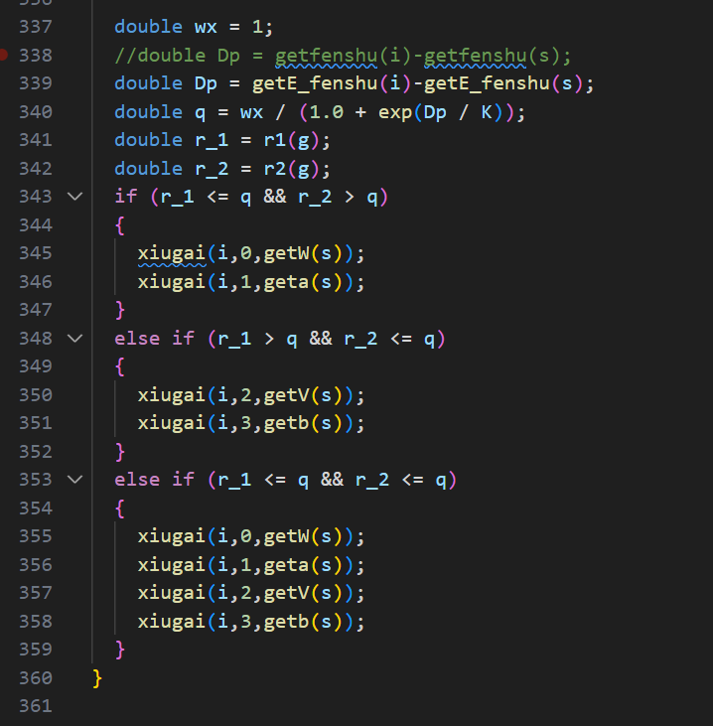
期望收益
代码上的改进
在复现论文代码的基础上，新增了一个变量用于记录每个博弈者的期望收益，在其中一位博弈者与所有邻居博弈以后，对比其与周围邻居的期望收益以更新自己的情感参数

Slide 28
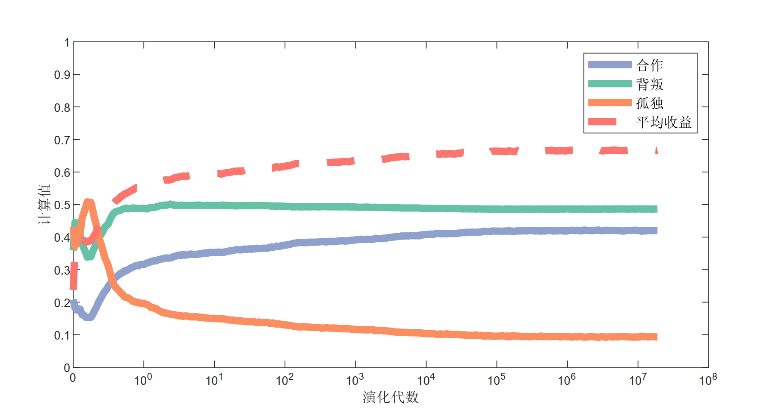
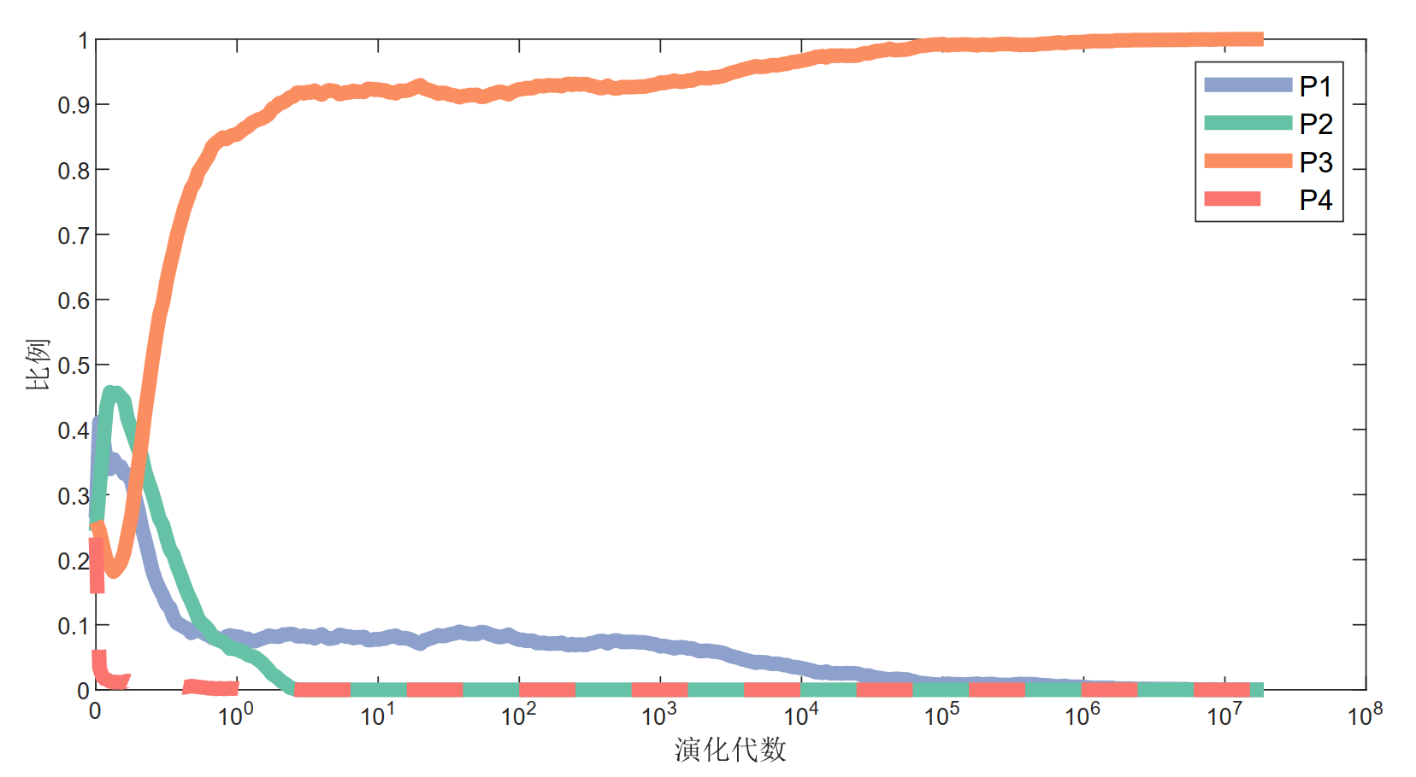
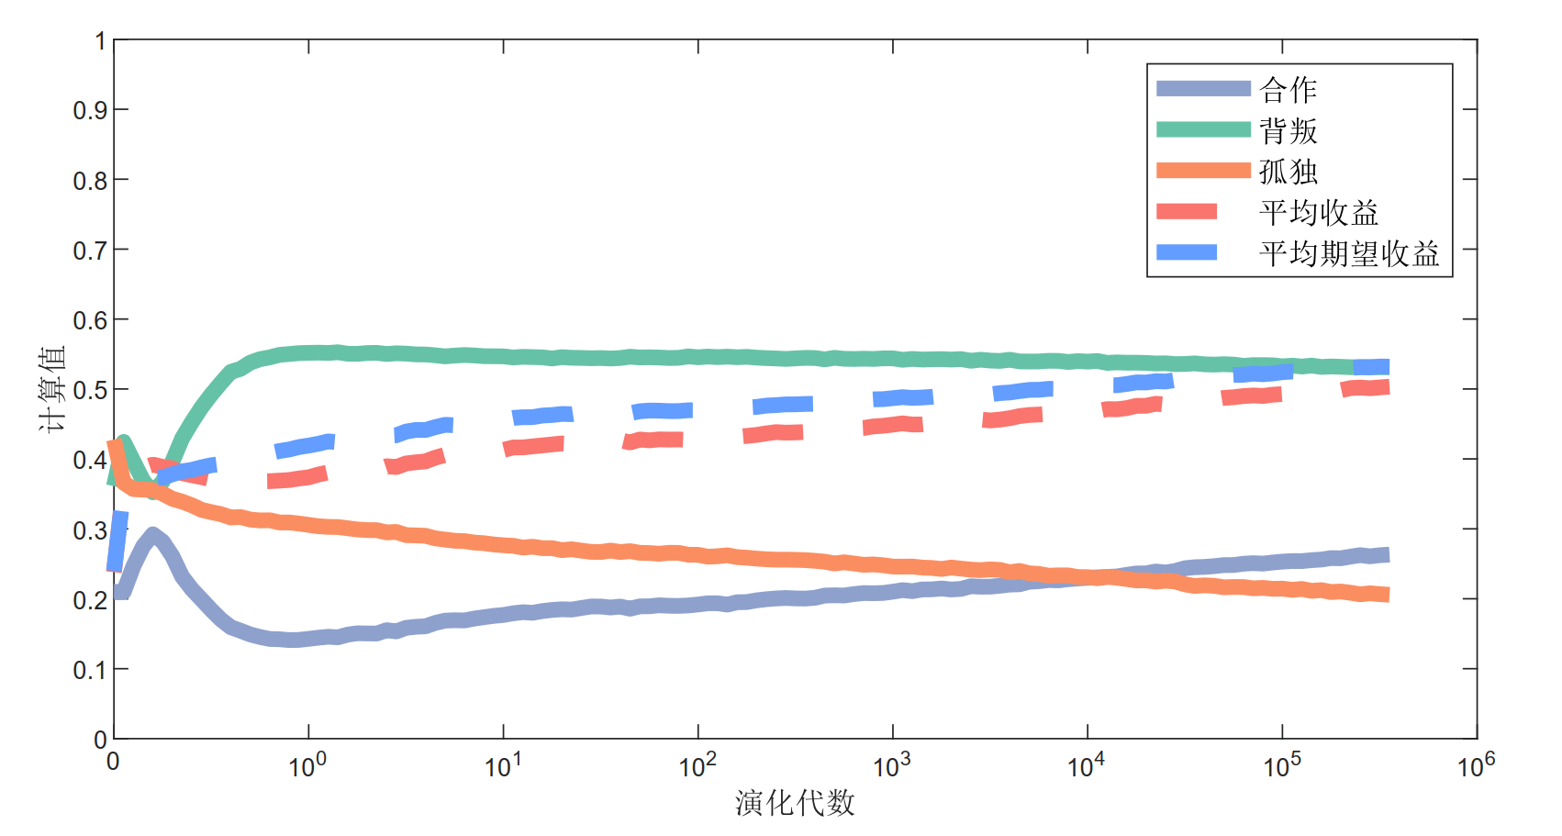
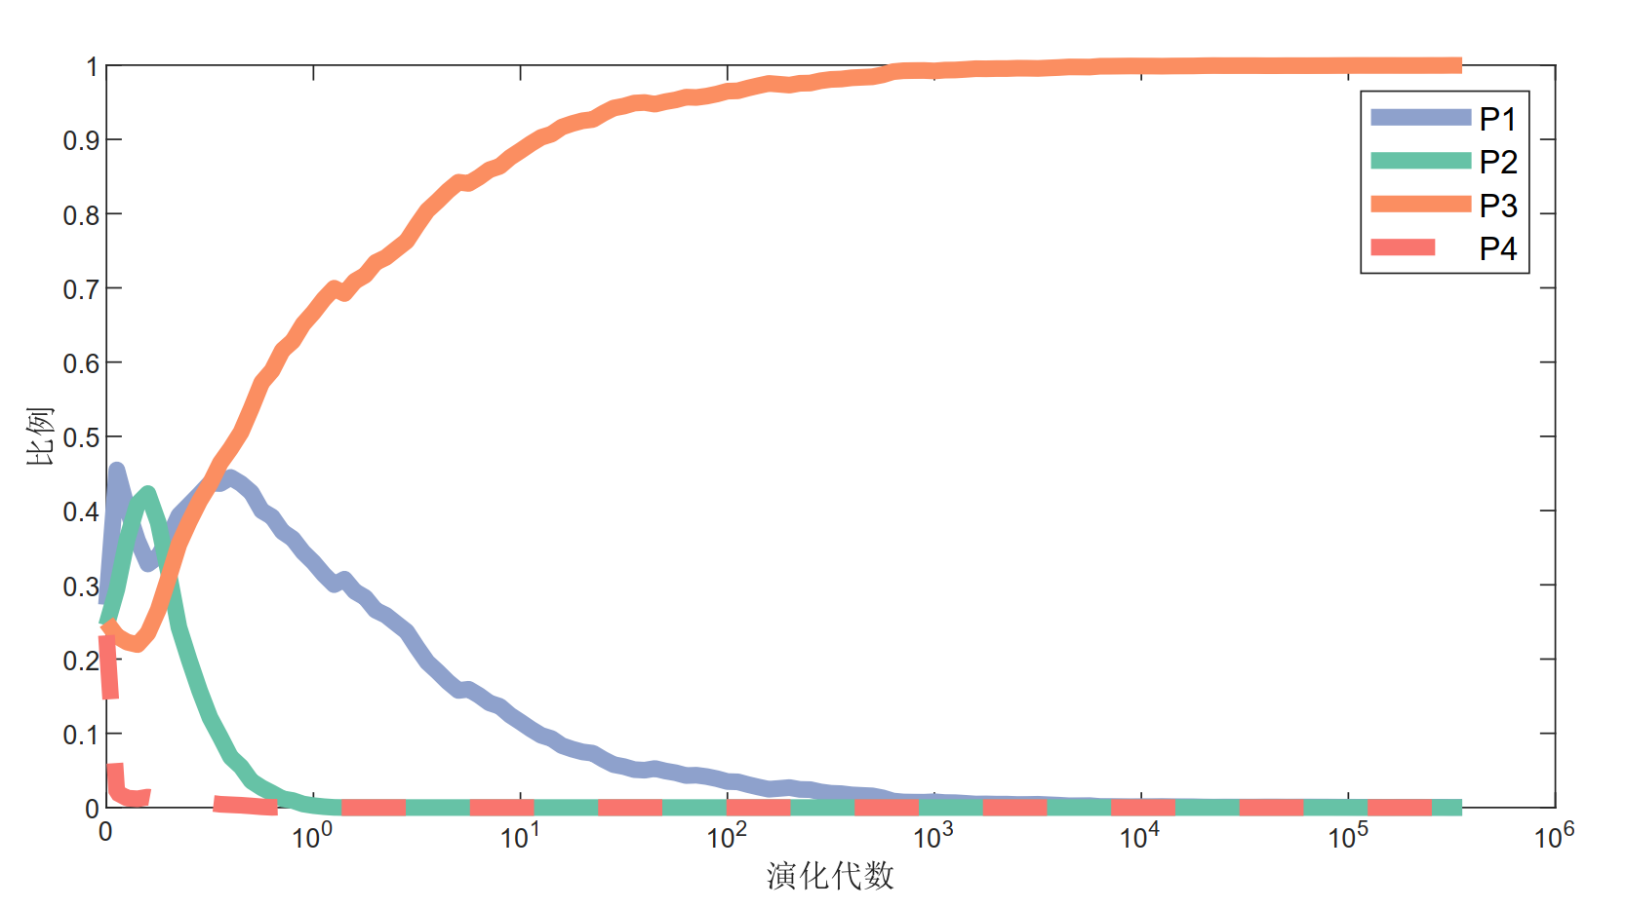
期望收益
复现论文（根据实际收益学习）
格子网络
为什么平均收益总是达不到平均期望收益？
代码编错了？
计算平均期望收益的算法有误？
还是其他不为人知的问题······
一个字：快！
博弈者数量：200*200
博弈奖惩情况：
合作/合作（1）
合作/背叛（0）
背叛/合作（1.5）
漠然/任何（0.3）
任何/漠然（0.3）
大家不爱合作了，更多的人选择背叛，与此同时，更多的人为了保护自己，采取孤独策略。
喜欢背叛的人期望收益最大！
大家都成了爱背叛的人！
平均收益和平均期望收益降低！
改进（根据期望收益学习）
为什么这样的学习方法没有让整体收益更高？

Slide 29
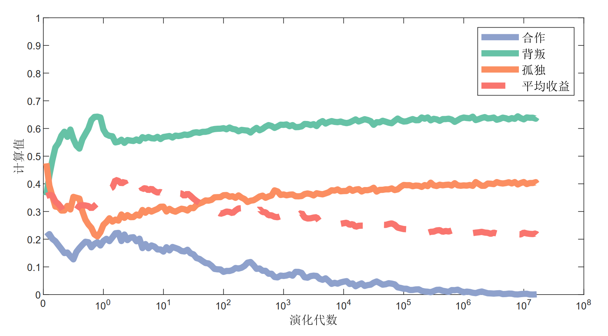
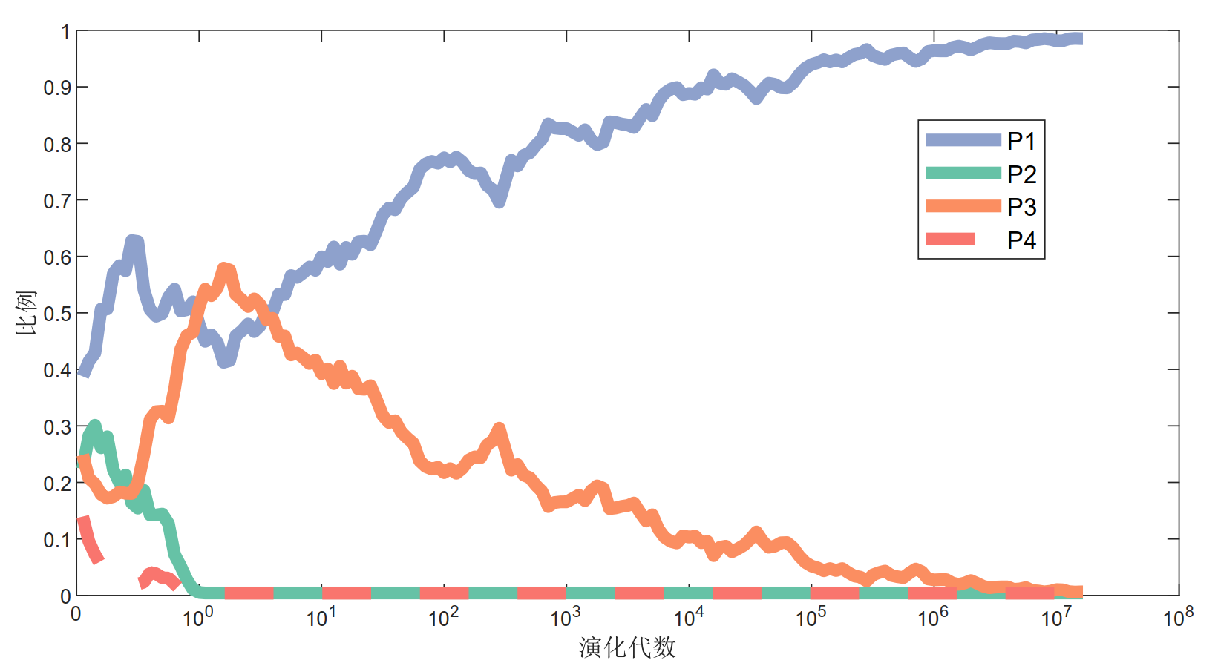
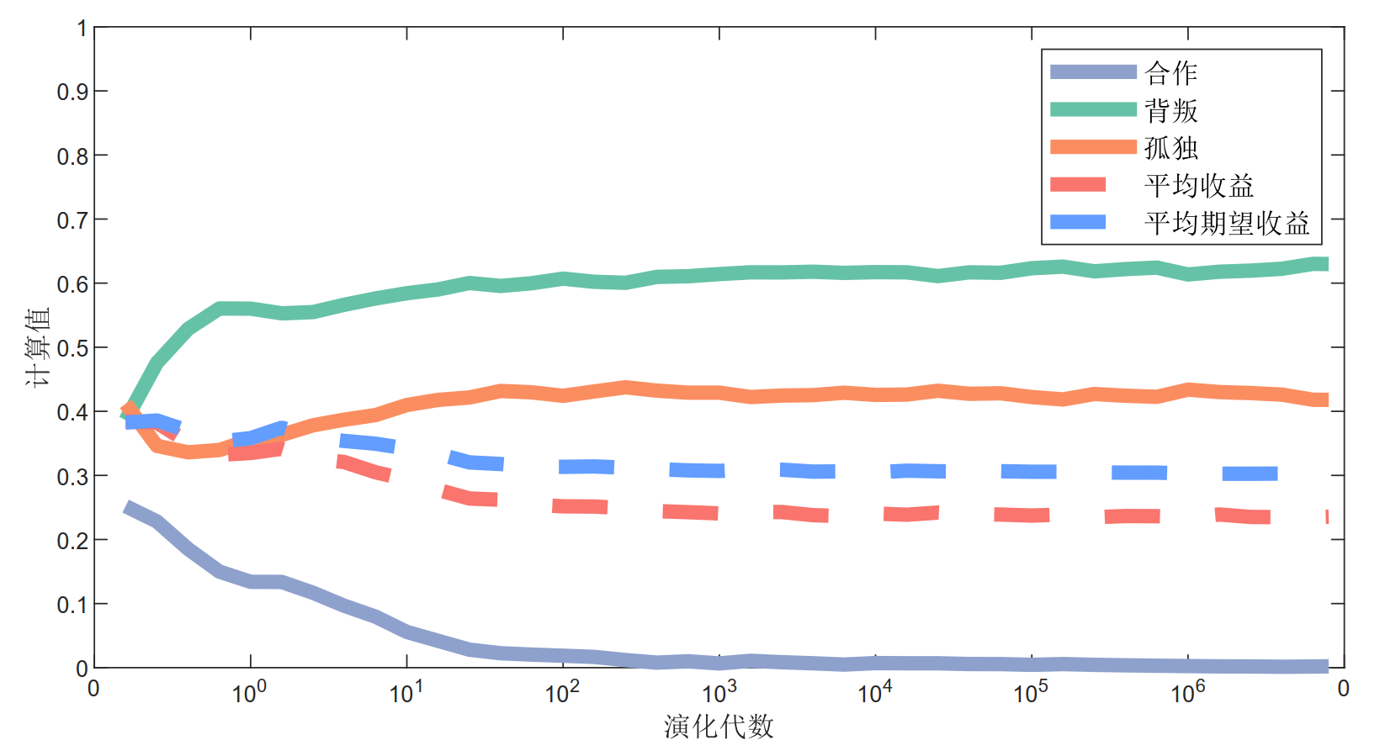
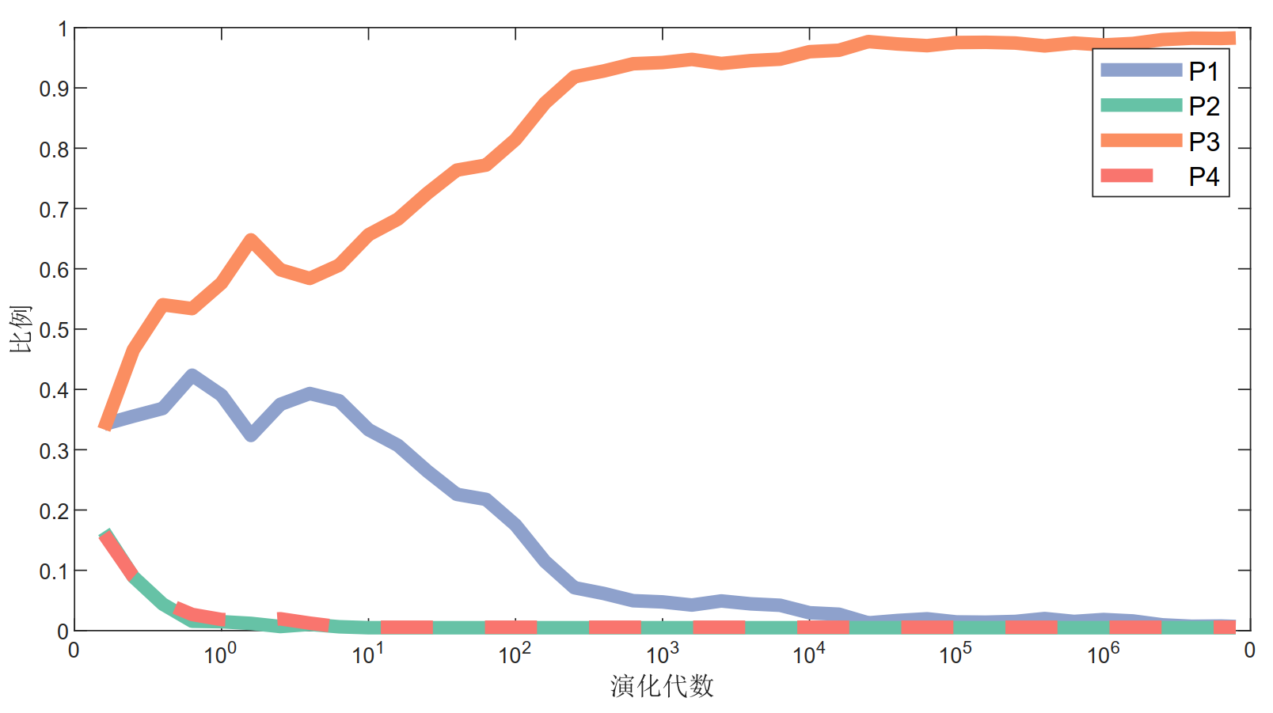
期望收益
复现论文（根据实际收益学习）
随机网络
有什么特点？
博弈者数量：2500
网络平均度数：4
博弈奖惩情况：
合作/合作（1）
合作/背叛（0）
背叛/合作（1.5）
漠然/任何（0.3）
任何/漠然（0.3）
右上图中，P1与P3出现激烈争夺，最终P1胜出。
右下图中，P3一骑绝尘，最终胜出。
难舍难分，但是他们共同的特点是：对于弱者持欺凌态度——这是一个弱肉强食的社会
改进（根据期望收益学习）
平均收益依然达不到平均期望收益

Slide 30
稍稍总结
爱背叛的“坏心人”总是会充斥整个环境
对弱者同情的人很快就会消失，模型总是导向弱肉强食的场景
根据期望改变自身的情感模式，使得模型收敛速度变得更快，这意味着一定程度上这种方式使得博弈者在决策时考虑了更多的信息。
平均收益总是达不到平均期望收益
——理想很丰满，但是现实呢？

Slide 31
参数改变
如果，这是一个有爱的世界呢？
 | 合作 | 背叛 | 漠然
合作 | 1.2/1.2 | 0/1 | 0.3/0.3
背叛 | 1/0 | 0/0 | 0.3/0.3
漠然 | 0.3/0.3 | 0.3/0.3 | 0.3/0.3
我们修改了模型的参数，使得合作会得到更高的奖励，但是背叛收获的奖励将没有这么高。在这种情况下模型会出现什么变化？

Slide 32
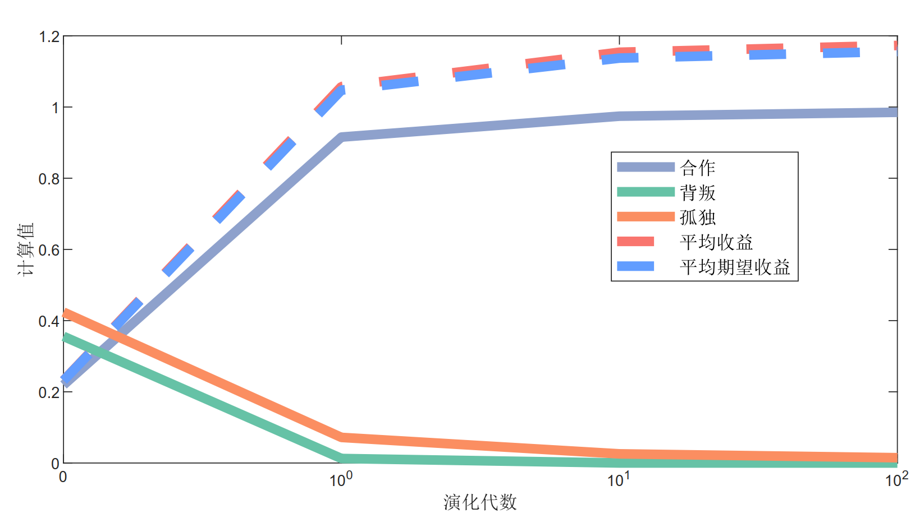
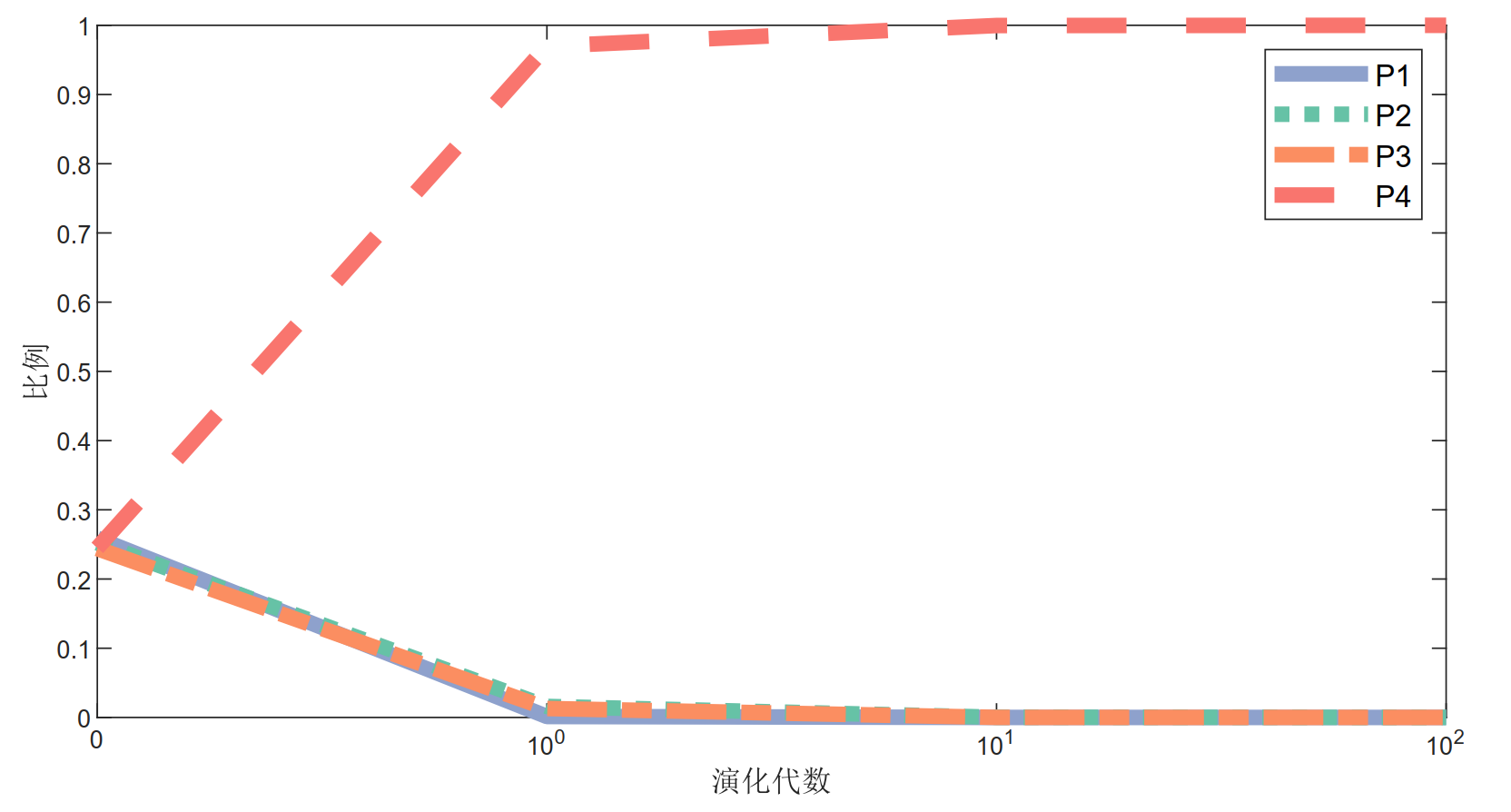
参数改变
为什么平均收益总是达不到平均期望收益？
原参数（根据期望收益学习）
格子网络
博弈者数量：200*200
博弈奖惩情况：
合作/合作（1.2）
合作/背叛（0）
背叛/合作（1）
漠然/任何（0.3）
任何/漠然（0.3）
更改参数（根据期望收益学习）
大家太社会友好了！
绝对的高收益！
绝佳的感染力！
原来不是程序编错了，而是要从参数选取的角度来思考。

Slide 33
期望收益
原参数（根据期望收益学习）
随机网络
博弈者数量：2500
网络平均度数：4
博弈奖惩情况：
合作/合作（1.2）
合作/背叛（0）
背叛/合作（1）
漠然/任何（0.3）
任何/漠然（0.3）

Slide 34

谢谢观看
SUN YAT-SEN UNIVERSITY 2023
Notes:
幻灯片制作：中山大学党委宣传部 陈柏辰
幻灯片内置的所有示例图片、手绘建筑元素版权归中山大学党委宣传部和供稿人所有，不得移作他用。

